Slide 1




Beginner Level Project
寫程式當「數位保全」
初階弱點掃描工具
從零開始打造屬於你的資安檢測神器：從原理到實作的完整指南
11212107 張子俊
11212131 陳冠名
11212170 牛禹喬

Slide 2




這是什麼工具？(概念篇)
核心目標
我們將使用Python將這個巡邏過程「自動化」，快速找出潛在風險。
想像你是一棟數位大樓的「安全檢查員」。
Port Scan (埠掃描)：
檢查大樓的每一扇門窗 (Port)，看哪些是沒關好的。
Banner Grabbing (版本探測)：
對門裡的人喊話：「你是誰？」，對方回答：「我是管理員 OpenSSH 7.2」。
Version Compare (版本對照)：
檢查這個管理員的版本 (7.2)，
是否在原廠的「瑕疵召回名單」上 (已知有漏洞)。
重點名詞
漏洞 (Vulnerability)：就像是門鎖設計不良，壞人不需要鑰匙也能打開。我們的目標就是找出這些舊門鎖。

Slide 3







專案開發 Roadmap (6大階段)
我們將整個開發過程拆解為 6 個可驗證的步驟
0
1
2
專案初始化
埠掃描
版本探測
Python 環境
Port Scan
Banner Grab
3
4
5-6
版本比對
Web檢查
報告與測試
Version Check
HTTP/TLS
Report&Test

Slide 4






第 0 階段：專案初始化
為什麼選用 Python？
我們會使用 Python 內建的強大工具，不需安裝複雜軟體套件。
標準函式庫強大：內建 socket, ssl, json等套件。
生態系成熟：適合快速開發網路工具。
Socket (插座)
專案結構
就像電話線的插頭。程式要跟網路上的別台電腦講話，就必須先建立一個 Socket 連線。
將功能模組化，方便管理與擴充。
simple_vuln_scanner/
├── scanner.py (主程式)
├── modules/
│ ├── port_scan.py
│ ├── banner.py
│ └── http_check.py
├── data/ (漏洞資料庫)
└── README.md
SSL (安全層)
新手村名詞卡
網路世界的「加密信封」。確保你寄出的信，郵差（駭客）看不懂內容。
JSON
電腦之間的「標準表格」。就像填寫公務表格一樣，格式固定，方便程式讀取資料。

Slide 5
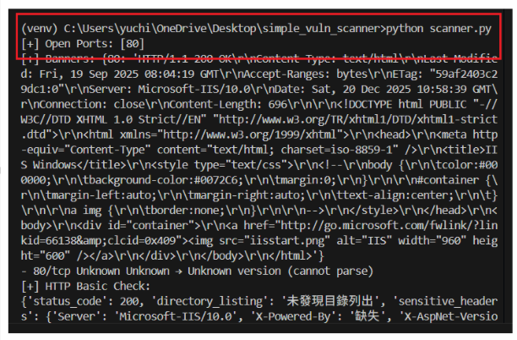
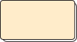

第 1 階段：Port Scan (埠掃描)
尋找開放的入口
電腦有 65535 個 Port (門)，常用服務會固定在某些門後 (如網頁在 80 號門)。
技術原理詳解
TCP Connect Scan
使用 Python 的 socket.connect_ex() 嘗試建立連線。
這就是標準的「敲門」動作。程式試著轉動門把：
門開了(連線成功) = 回傳 0 = 危險 (Open)
門鎖死(連線被拒) = 其他數字 = 安全 (Closed)
多執行緒優化 (Multi-threading)
原本是一個人慢慢敲 100 扇門。多執行緒就像使用了「影分身之術」，變出 100 個人同時去敲 100 扇門，速度快非常多！

Slide 6


第 2 階段：Banner Grabbing
讀取服務的「名片」
門開了之後，我們會收到的第一句話就是 Banner (歡迎詞)。
SSH-2.0-OpenSSH_7.2p1 Ubuntu
常見的守門員 (Web Server)
Apache & Nginx & iis
這三個是最有名的「網頁伺服器軟體」。它們就像是開餐廳的「店長」，負責處理客人 (瀏覽器) 的點餐需求。
OpenSSH
負責遠端控制電腦的軟體。如果版本太舊，駭客就能拿到電腦的控制權。

Slide 7



第 3 階段：簡單版本比對
比對「瑕疵名單」
我們建立一份 known_versions.json，裡面記錄了「最新的安全版本」。
邏輯判斷
假設安全標準是 8.0 版。
我們偵測到目標使用 7.2 版。
// known_versions.json
{
"OpenSSH": "8.0",
"Apache": "2.4.50",
"nginx": "1.20"
}
因為 7.2 < 8.0，判定為 [過期/危險]。
→ 警示：Version Outdated
這就像車廠宣布 2020 年前的車款煞車有問題，我們確認這台車是 2018 年款，所以需要進廠維修 (更新軟體)。

Slide 8




第 4 階段：HTTP 網站檢測 (Part 1)
檢查快遞單 (HEADERS)
當我們瀏覽網頁時，伺服器會回傳一個包裹 (網頁內容) 和一張快遞單 (Headers)。
Directory Listing
檢查伺服器是否不小心列出了所有檔案清單 (Index of /)，這會洩露敏感資訊。
快遞單上的秘密
Headers (標頭)
就是那張快遞單。它告訴瀏覽器這封信是誰寄的、該怎麼打開。
敏感 Headers
X-Powered-By
[危險] 就像是包裹上貼著「本產品由 PHP 5.0 製造」。這會洩漏技術細節給駭客，最好撕掉。
檢查 X-Powered-By 或 Server 標頭是否洩露了後端架構（如 ASP.NET 版本）。
X-Frame-Options
[防護] 像是「防盜窗」。它防止別的網站把你這個網頁「嵌」在他們的畫面裡偷資料 (點擊劫持)。
安全 Headers 缺失
CSP (內容安全策略)
檢查是否缺少 X-Frame-Options (防點擊劫持) 或 CSP 等保護機制。
[防護] 像是大樓的「警衛守則」。規定只能跟哪些信任的來源拿資料，防止亂吃路邊的東西 (惡意腳本)。

Slide 9
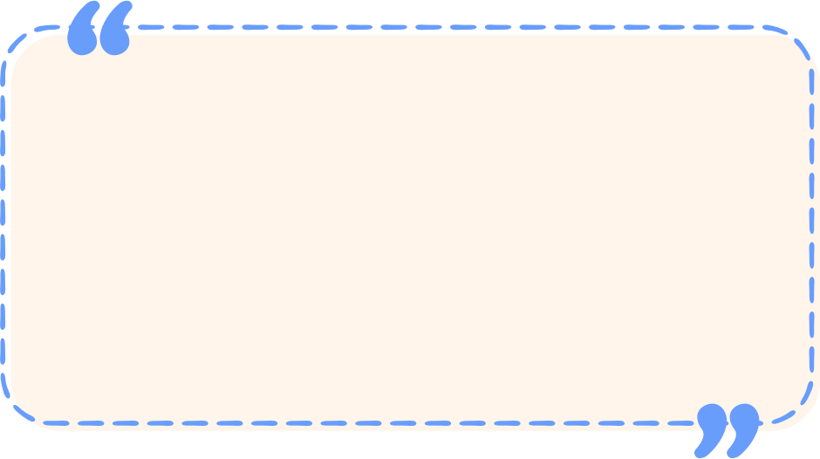



第 4 階段：HTTPS 與 TLS (Part 2)
檢查通道是否加密
加密名詞解釋
HTTPS
即「安全的 HTTP」。像是運鈔車，運送過程是上鎖的。如果只有 HTTP，就像是用透明塑膠袋裝錢在路上走，誰都看得到密碼。
TLS (傳輸層安全性)
就是運鈔車的「鎖頭技術」。
TLS 1.0/1.1：舊款鎖頭，小偷已經有萬用鑰匙了 (不安全)。
TLS 1.2/1.3：新款智慧鎖，目前還是安全的 (安全)。
我們的工具會檢查網站是不是用了「舊款鎖頭」。

Slide 10


第 5 階段：報告輸出
輸出結果給人類看
檢查完畢後，我們需要產生一份容易閱讀的報告。
兩種輸出格式
終端機表格 (Console)
給工程師看的「即時快報」。通常會用紅色代表危險、綠色代表安全。
JSON 輸出
給其他程式讀的「存檔記錄」。如果以後要做圖表分析，就需要這個格式。

Slide 11
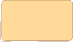

第 6 階段：測試環境 (Docker)
不只寫程式，還要確保它能抓到漏洞
我們建議使用 Docker 快速架設含有漏洞的靶機環境進行測試，避免誤觸真實網站。
神奇的測試箱
測試情境
Docker
預期結果 | 情境
沒有 HTTPS，應觸發警告 | 只開 HTTP (Port 80)
應抓到 "Index of /" | 開啟 Directory Listing
應顯示 "Version Outdated" | Docker 跑舊版 SSH
它是一個「虛擬隔離箱」。 你可以在箱子裡跑一個充滿病毒或漏洞的網站，但完全不會影響到你原本的電腦。測試完把箱子倒掉就好，非常乾淨方便。
測試情境
我們在 Docker 箱子裡故意安裝一個 10 年前的舊網站，然後用我們寫的工具去掃描它，看能不能成功抓到漏洞。

Slide 12


模組化架構圖
誰在發號施令？
我們採用「模組化」設計，讓程式像樂高一樣可以拆解和組裝。
運作流程
Controller (scanner.py)
這是「指揮官」。它不親自做檢查，而是指揮底下的專家去工作。
→叫 Port Scan 去敲門
→叫 Banner Grab 去問名字
→叫 Web Check 去檢查快遞單

Slide 13
實作展示
(展示從輸入 IP 到產出報告的完整流程)

Slide 14



未來展望：還可以加強什麼？
進階檢測功能
做完基礎掃描後，下一步可以挑戰更難的技術：
神奇的測試箱
SQL Injection (資料隱碼攻擊)
這是攻擊「資料庫」的技術。想像你在填寫登入帳號時，輸入特殊的作弊代碼，結果騙過系統，不用密碼就登入成功。
REST & AJAX
這是現代網站前後端溝通的方式。進階的掃描器需要看得懂這些「悄悄話」，才能發現隱藏在背景運作中的漏洞。

Slide 15


THANK YOU
FOR CONSIDERING OUR CYBERSECURITY SOLUTIONS.

